Slide 1

"עיתונות יידיש"
צוגערייט פון : לוי עדי
2018-2019 – תשע"ט
שולע :אורט חולון
בתמיכת הרשות הלאומית לתרבות יידיש

Slide 2
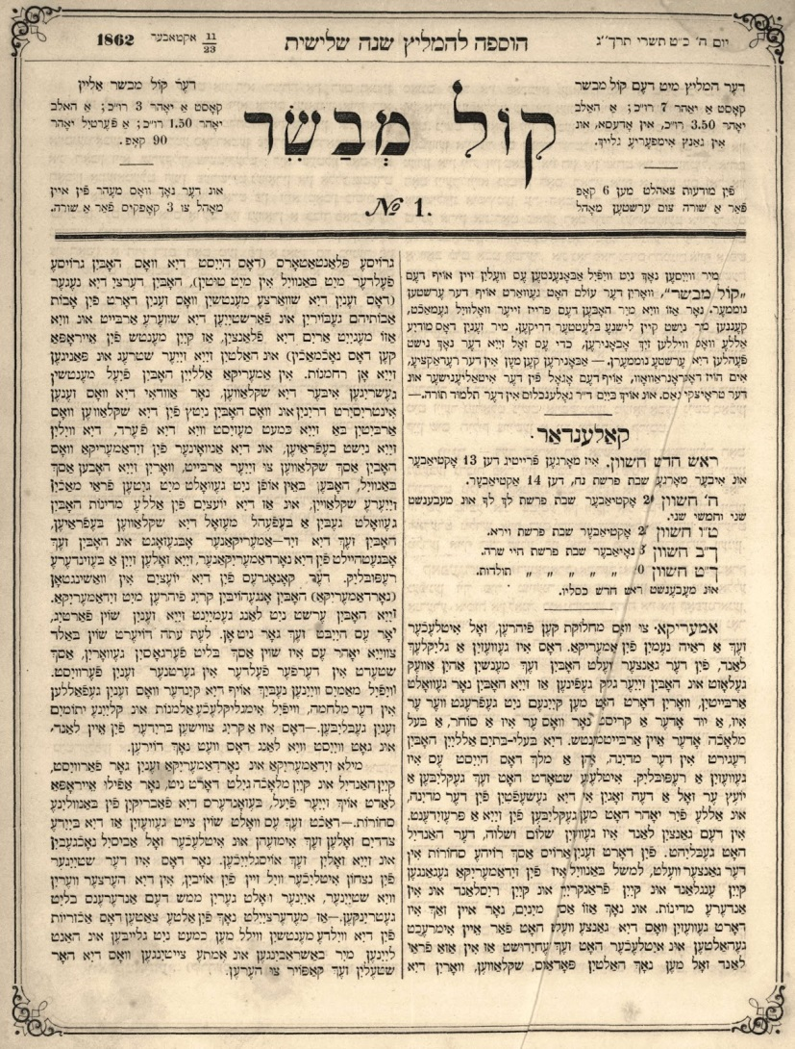
שם העיתון :
די צייטונג : "קוֹל מְבַשֵר"

Slide 3
"קול מְבַשֵר" – תוכן עניינים :
שם העיתון
מקום התפוצה
עורכי העיתון
מחיר
מה מטרת העיתון
השפה בה הופיע
בבליוגרפיה וקישורים

Slide 4
מקום התפוצה של "קוֹל מְבַשֵר" :
"קול מבשׂר" הוא שבועון שהופיע באודסה (רוסיה הצארית) בין השנים 1873-1862. היה זה הפרסום הפריודי המודרני הראשון ביידיש ברוסיה הצארית ובעולם כולו. העיתון הניח את היסוד להתפתחותה של עיתונות יידיש.
אָרט פֿון "קוֹל מְבַשֵר"ס פֿאַרשפּרייטונג:
דער "קוֹל מְבַשֵר" איז אַ וואָכנשריפֿט וואָס איז אַרויס אין אָדעס (צאַריסטישע רוסלאַנד) צווישן די יאָרן 1873-1862.
עס איז געווען דער ערשטער מאָדערנער יידישער אויסגאַבּע אין ייִדיש אין צאַריסטישטער רוסלאַנד און אין דער וועלט. "קול מְבַשֵר" האָט געלייגט דעם יסוד פֿאַר דער אַנטוויקלונג פֿון דער יידישער פּרעסע.

Slide 5
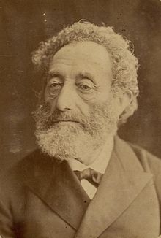
עורך העיתון "קוֹל מְבַשֵר" :
אלכסנדר צדרבוים נולד בקיץ 1816 בעיר זמושץ', שבפולין הרוסית. הוא היה בן להורים עניים, ובצעירותו היה שוליית חייטים. באמצעות לימוד עצמי רכש ידע בשפה העברית ובספרותה וכן בשפות הרוסית הפולנית והגרמנית. הוא נשא אשה בלובלין בשנת 1840 ועקר לעיר אודסה, שהייתה מרכז להשכלה ולתרבות עברית. שם התוודע למשכילים היהודים והמשיך לשקוד על השכלתו. לפרנסתו פתח חנות לבגדים, ועסק בחייטות.
דער רעדאקטאָר פון ​​דער צייטונג:
אלכסנדר צעדערבוים איז געבוירן געוואָרן אין זומער 1816 אין דער שטאָט פֿון זאַמושץ' אין דעם רוסישן רעפּובּליק. ער איז דער זון פֿון אָרמע-עלטערן, אין זייַן יוגנט איז ער געווען אַ שנייַדערס לערניינגל. ער לערנט אַליין די העברעישע שפּראַך און ליטעראַטור, און רוסיש און פּויליש.
ער הייַראַט אַ פֿרוי אין לובלין אין 1840 און איז אַריבערגעפֿארן קיין אָדעס, וואָס איז געווען דער צענטער פֿון העברעישן קולטור. וווּ ער איז באַקאַנט געוואָרן מיט דער ייִדישע משכילים און האָט זיך אױסגעבילדעט.
כדי צו פֿאַרדינען זייַן פּרנסה האָט ער געעפֿנט אַ קליידער קראָם און געאַרבעט אַלץ אַ שנייַדער.

Slide 6
עורכי העיתון "קוֹל מְבַשֵר" :
צדרבוים ניחן במרץ עשייה בלתי נדלה בתחום הציבורי. הוא ראה בעבודת השתדלנות שלו בעניינים יהודיים משימה מרכזית בחייו. בלעדי פעלתנותו אי אפשר היה להצליח בימים ההם לממש את התכניות לפרסם שבועון בעברית, ולא כל שכן ביידיש. ב-1870 החליט צדרבוים להעביר לפטרבורג את "המליץ" וכמו כן את השבועון היהודי ברוסית שגם הוא היה לעורכו. אך השלטונות לא אפשרו לו להעביר לעיר הבירה של האימפריה הרוסית גם את השבועון ביידיש. לכן נאלץ צדרבוים להפקיד את עריכתו של "קול מבֿשׂר" בידי משה ליב לילינבלום ומשה אליעזר בלינסון, הבעלים של בית דפוס באודסה שטיפח גם שאיפות ספרותיות. החלטה זו סימנה את התחלת דעיכתו של השבועון. בלינסון הסתכסך עם לילינבלום, היה לעורך יחיד, והופעתו של "קול מבֿשׂר" נפסקה עם פרסומו של גיליון אחד ב-1873 (חלק מן הגיליונות האחרונים לא הגיע לידינו, ולכן קשה לעקוב במדויק אחר תקופתו האחרונה של השבועון).
די רעדאַקטאָרס פֿון ​​דער צייטונג:
צעדערבוים האָט זי בּאשעפֿטיקט מיט די יידישע קהילישע עיניני-ציבור. ער האָט געזען זייַן השתדלות אַרבעט פֿאַר ייִדישע ענינים ווי אַ הויפּט אַרבעט אין זייַן לעבן.
אָן זיינע טעטיקייטן, עס וואָלט נישט געווען מעגלעך אין יענע טעג צו פֿאַרשטיין די פּלאַנען צו אַרויסגעבן אַ וואָכנשריפֿט אין העברעיש, און אַוואַדע ניט אין ייִדיש.
אין 1870 האָט צעדערבוים באַשלאָסן צו אַריבּערפֿירן די "המליץ" צייַטונג קיין פּעטערבורג, און אויך אַריבּערפֿירן דעם אידישן-רוסישן וואָכנשריפֿט אין רוסלאַנד, וואָס ער איז אויך געווען זייַן רעדאַקטאָר.
אָבער די אויטאָריטעטן האָבן ניט דערלויבּט אים צו אַריבּערפֿירן דעם יידישן וואָכנשריפֿט צו דער הויפּט-שטאָט פֿון דער רוסישער אימפעריע. דעריבער, צעדערבוים איז געצוואונגען געוואָרן צו איבּערלאָזן די רעדאַקטירונג פֿון "קול מבשר" אין די הענט פֿון משה ליב ליליענבלום און משה עליעזר בּעלינסאָן, די אייגנטימער פון א דרוקן-הויז אין אדעס.
דער באַשלוס האָט אנגעצייכנט דעם אָנהייב פֿון דעם אַראָפּגיין פֿון דעם וואכנשריפט. בעילינסאָן האָט זיך צעקריגט מיט ליליענבלומען, און איז געוואָרן דער איינציקער רעדאַקטאָר. דער "קול מבַשר" האָט אויפֿגעהערט צו דערשייַנען אין 1873

Slide 7
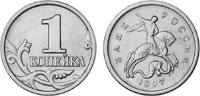
מחירון העיתון :
מנוי לשנה עלה שלושה רובלים
מנוי לחצי שנה עלה 1.30 רובלים
מנוי לרבע שנה עלה 90 קופייק
אם מפרסמים יותר משורה אחת לכל שורה נוספת משלמים שלוש קופייק
דער פּרייַז פון דער צייַטונג:
אַבאָניר-געלט פֿאַר אַ יאָר קאָסט 3 רו"ב
אַבאָניר-געלט פֿאַר אַן האַלב יאָר קאָסט 1.30רו"ב
אַבאָניר-געלט פֿאַר אַ פֿערטעל יאָר קאָסט 90 קאָפּ
ווען מען וויל פּובּליצירן קאָסט עס פֿאַר איין מאָל 3 קאָפּקיס פאַר אַ שורה .

